Slide 1

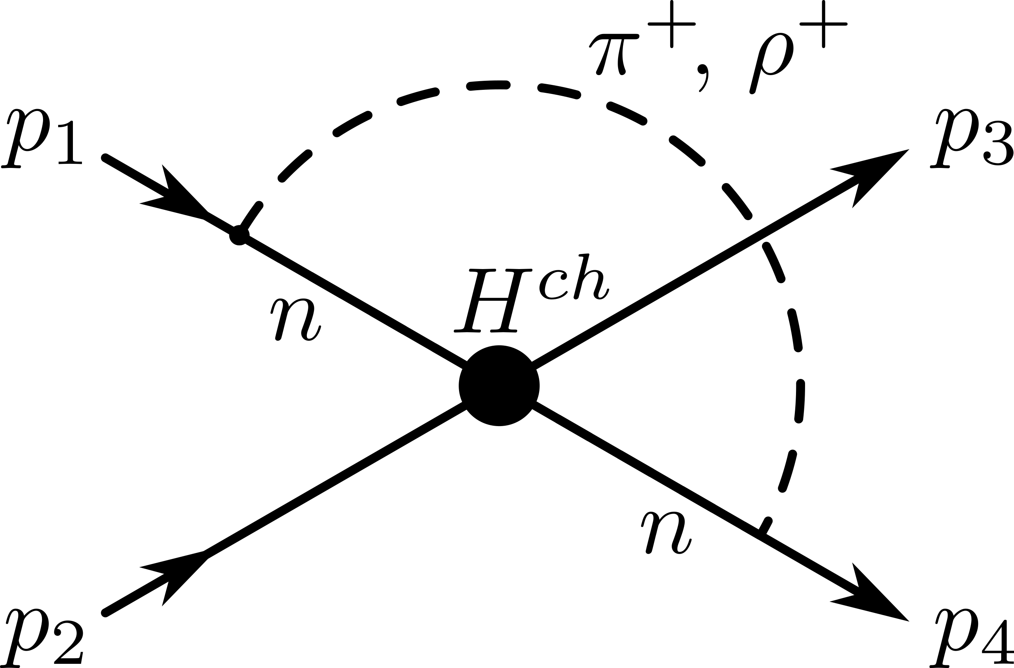
Институт ядерной физики им. Г.И. Будкера Сибирского отделения Российской академии
Нарушение чётности в протон-протонном рассеянии при высоких энергиях
Авторы: А. И. Мильштейн, Н. Н. Николаев, С. Г. Сальников
Наблюдение нарушающей чётность зависимости полного сечения от спиральности ускоренных протонов является одной из актуальных задач в программе поляризационных экспериментов. Предложен новый подход к описанию нарушения чётности в процессе рассеяния поляризованного протона на протоне при высоких энергиях. Главным источником Р-нечётной асимметрии в протон-протонном рассеянии оказываются радиационные поправки за счёт зарядово-обменного сильного взаимодействия. Наши расчёты предсказывают асимметрию в протон-протонном рассеянии на уровне 10⁻⁷. Мы ожидаем, что асимметрия в неупругом сечении должна быть существенно меньше асимметрии в упругом сечении.
Диаграмма протон-протонного рассеяния, соответствующая взаимодействию заряженных слабых токов
Публикации: А. И. Мильштейн, Н. Н. Николаев, С. Г. Сальников. Нарушение чётности в протон-протонном рассеянии при высоких энергиях. Письма в ЖЭТФ 111, 215–218 (2020).
<номер>

